Slide 1
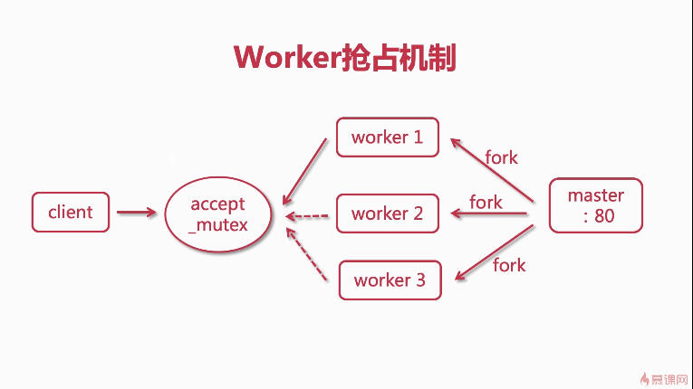
Accept_mutex是个锁
多个Worker需要抢占这个锁

Slide 2
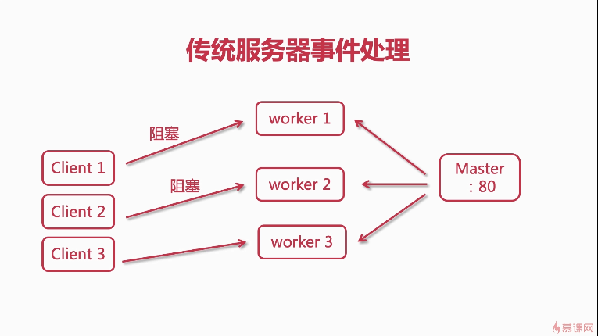
同步阻塞，阻塞一个，开一个worker，处理客户端请求

Slide 3
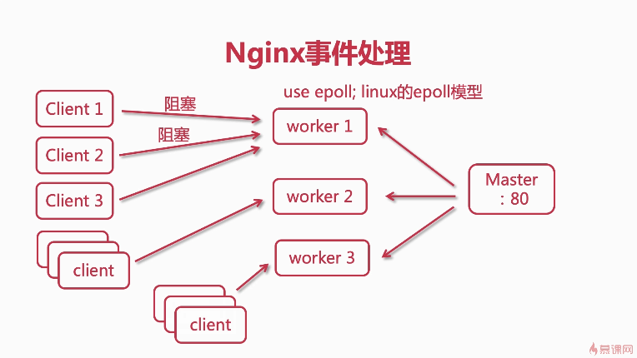
当前客户端阻塞了，worker会处理没有处理的客户端。
这是根据epoll模型来做的。

Slide 4
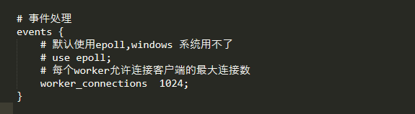

Slide 5
